Slide 1
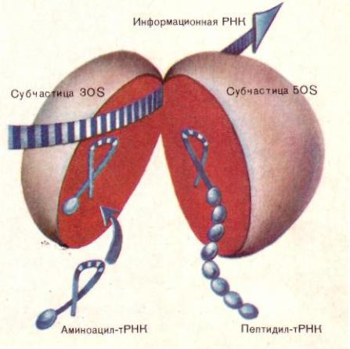
БИОСИНТЕЗ БЕЛКА

Slide 2
Функции белков
ферменты
транспорт
движение
Белки
гормоны
антитела
строительство

Slide 3
«Жизнь – есть способ существования белковых тел, и этот способ существования состоит по своей сути в постоянном самообновлении химических составляющих частей этих тел» Ф. Энгельс

Slide 4
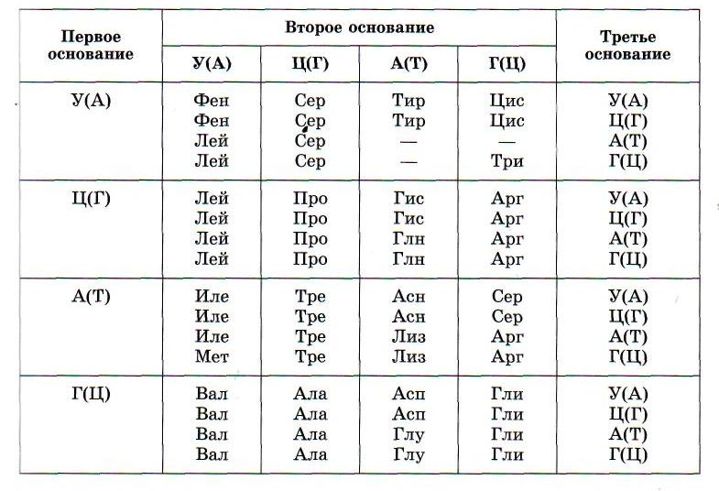
Генетический код и его свойства
вырожденность (многим аминокислотам соответствует несколько кодонов)
Свойства
кода
специфичность (один триплет кодирует одну аминокислоту)
универсальность (код един для всех живых организмов)

Slide 5
Основные этапы биосинтеза белка:(смотри рис. 34 учебника)

Slide 6
Вещества и структуры клетки, участвующие в биосинтезе белка:
ДНК | Содержит информацию о структуре белка. Служит матрицей для синтеза белка.
и-РНК | Переносчик информации от ДНК к месту сборки белковой молекулы. Содержит генетический код.
т-РНК | Кодирующие аминокислоты и переносящие их к месту биосинтеза на рибосоме. Содержит антикодон.
Рибосомы | Органоид, где происходит собственно биосинтез белка.
Ферменты | Катализирующие биосинтез белка.
Аминокислоты | Строительный материал для построения белковой молекулы.
АТФ | Вещество, обеспечивающее энергией все процессы.

Slide 7
ДНК матрица и РНК матрица белок

Slide 8
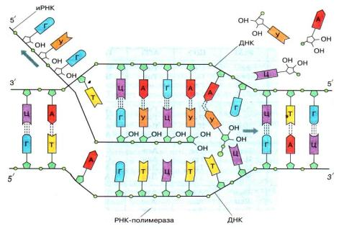
Транскрипция – первый этап биосинтеза
1. ДНК – носитель генетической информации, расположена в ядре. 2.Синтез белка происходит в цитоплазме на рибосомах. 3.Из ядра в цитоплазму информация о структуре белка поступает в виде иРНК. 4. Для синтеза иРНК участок двухцепочечной ДНК раскручивается под действием ферментов, на одной из цепочек (матрице) по принципу комплементарности синтезируется молекула иРНК.
Транскрипция – это реакция матричного синтеза, заключающаяся в считывании информационной РНК генетической информации с ДНК (т.е. это процесс образования иРНК на участке одной цепи ДНК по принципу комплементарности).
цепь ДНК (матрица)
– Т – А – Ц – Г – А – Г – Ц – Т –
. . .
. . .
. .
. . .
. . .
. .
. .
. .
– А – У – Г – Ц – У – Ц – Г – А –
цепь иРНК

Slide 9
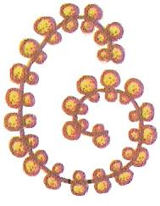
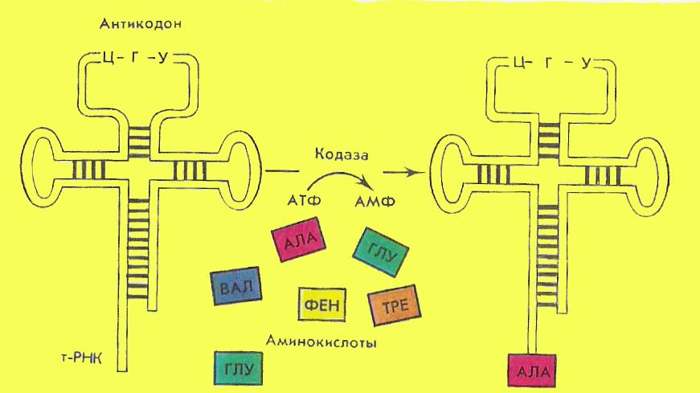
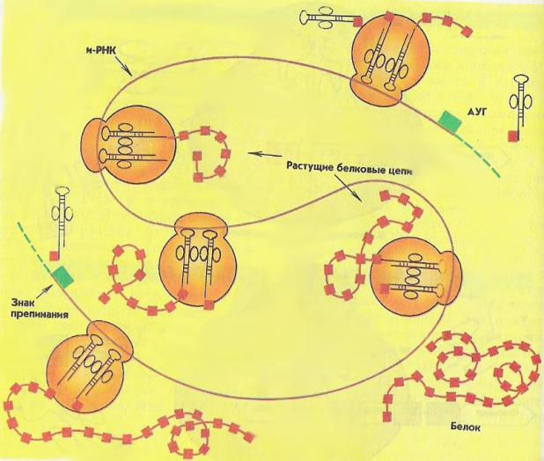
Трансляция – завершающий этап биосинтеза
Схема синтеза полипептидной цепи на рибосоме
Трансляция - это реакция матричного синтеза, которая заключается в переводе генетического кода с иРНК на белок (т.е. это процесс образования белка на иРНК).
Схема тРНК: А, Б, В, Г – участки комплементарного соединения, Д – участок соединения с аминокислотой, Е - антикодон
На одну иРНК может “сесть” несколько рибосом, тогда одновременно будет синтезироваться несколько молекул
белка одной и той же первичной структуры. Такой комплекс называется – полисома.

